Slide 1
物件導向程式設計實習 Git Tutorial

Slide 2

Git簡介
https://zh.wikipedia.org/zh-tw/Git
可以幹嘛?
協助多人開發專案(不用LINE或雲端硬碟傳來傳去)
備份程式碼
還原舊的版本(當程式碼被搞砸了，可以回到之前的狀態)
學習資源
猴子都懂得git : https://backlog.com/git-tutorial/tw/
寫給大家的Git教學 : https://www.slideshare.net/littlebtc/git-5528339
https://youtu.be/4XpnKHJAok8

Slide 3

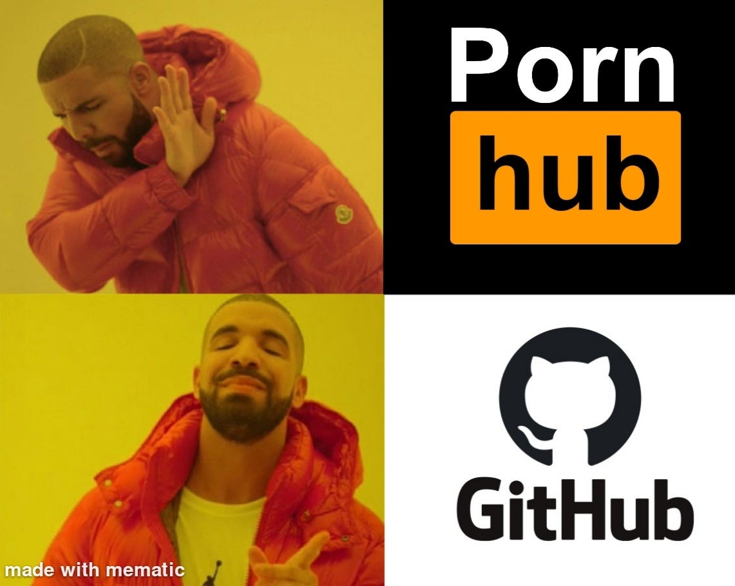
Github簡介
https://zh.wikipedia.org/zh-tw/GitHub
可以幹嘛
提供一個遠端git伺服器 (不用自己架)
免費儲存空間 (免費仔就可以用很爽)
學習別人程式碼 X 抄別人程式碼 O
當履歷 (給別人看你的豐功偉業)
交朋友

Slide 4
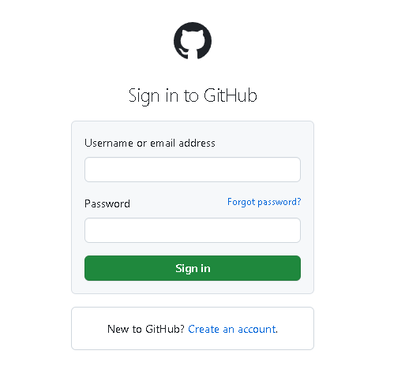
步驟一 : 辦Github帳號
https://github.com/login

Slide 5
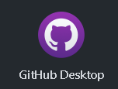
步驟二 : 安裝Github desktop
下載連結 : https://desktop.github.com/
安裝好登入你創建好的帳號
可以幹嘛?
Git的GUI版，才不用在黑視窗打字
整合到Github，創專案比較方便
其他GUI版的git :
TortoiseGit : https://tortoisegit.org/
Sourcetree : https://www.sourcetreeapp.com/
GitKraken : https://www.gitkraken.com/

Slide 6
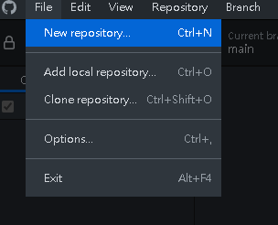
步驟三 : 創建repository(專案)

Slide 7
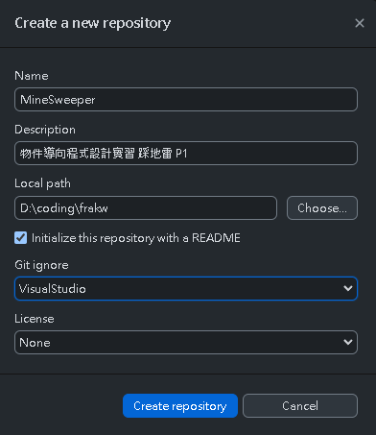
步驟四 : 專案設定
Git ignore :
忽略掉某些不想同步的檔案/資料夾
例如:暫存檔、快取檔、機密資訊…

Slide 8
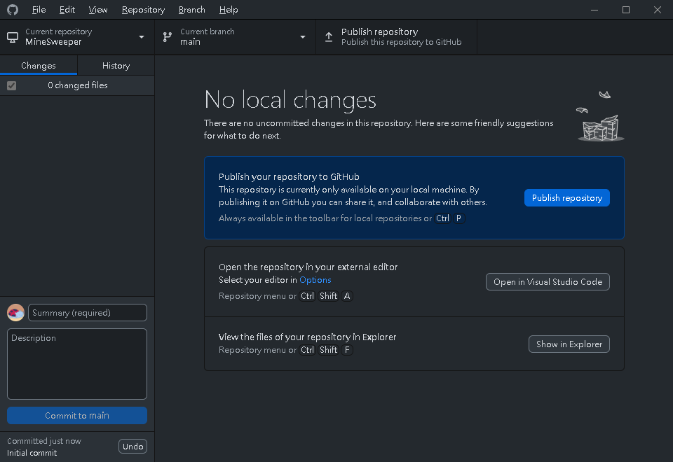
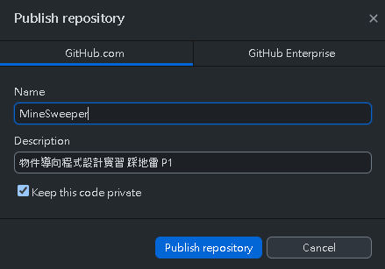
步驟五 : 推送到github伺服器

Slide 9
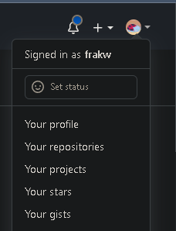
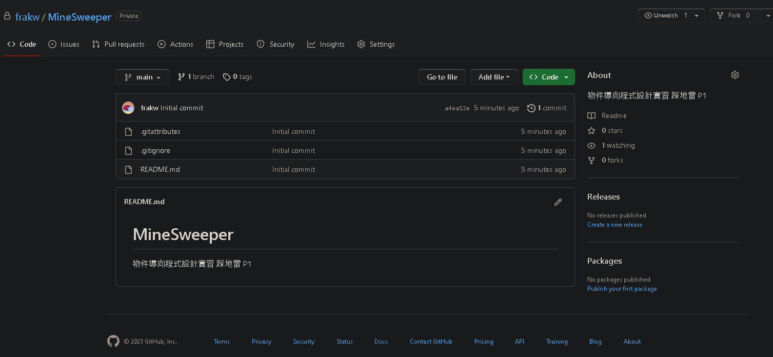
步驟六 : 進入網頁版專案
到 https://github.com/ 找到你剛剛創建的專案

Slide 10
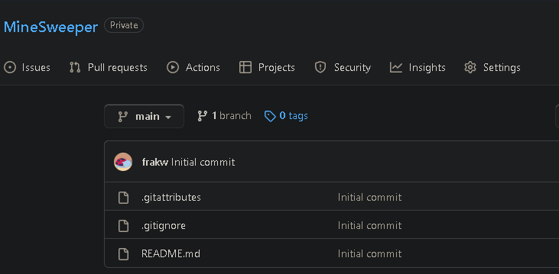
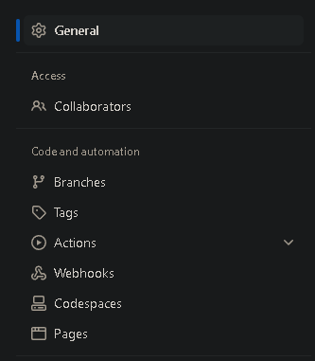
步驟七 : 開啟隊友的編輯權限(1)
進入Settings -> Collaborators

Slide 11
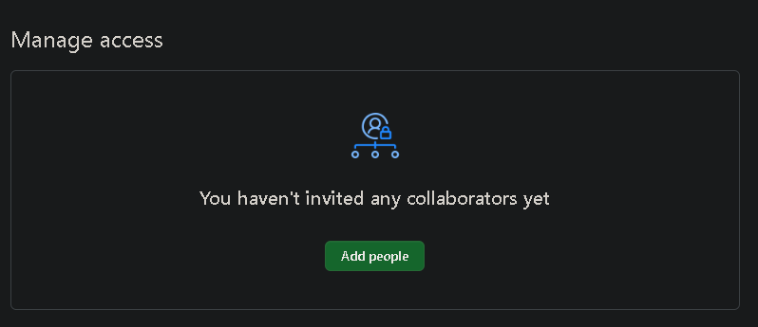
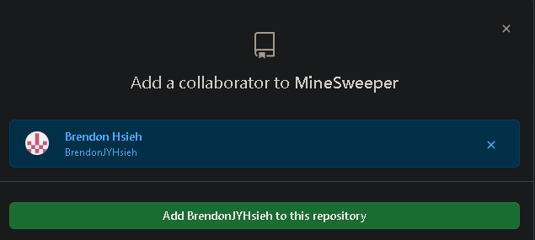
步驟七 : 開啟隊友的編輯權限(2)
輸入密碼後，Add people，輸入隊友的Github帳號
隊友需要到信箱收信，並接受邀請

Slide 12
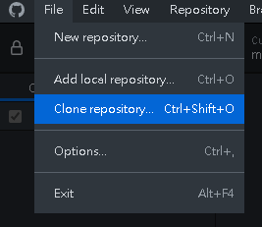
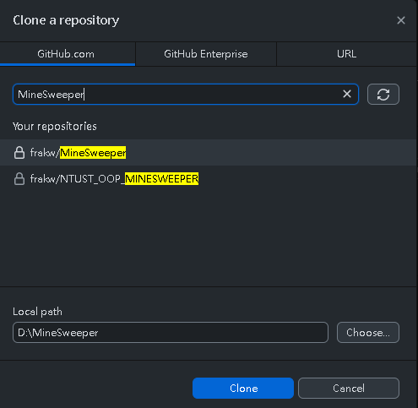
步驟八 : 隊友的電腦下載剛剛建的專案

Slide 13
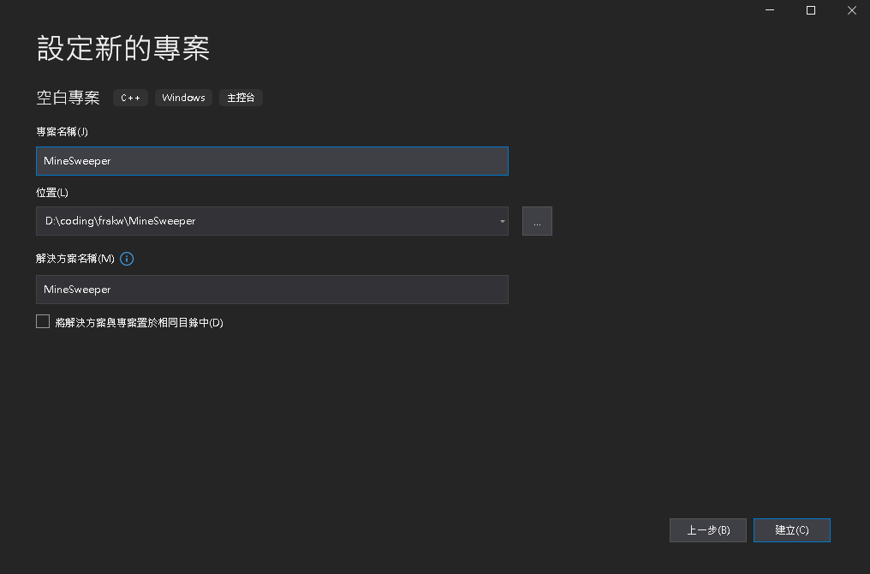
步驟九 : 在專案內創建VS專案
剛剛創建的Git repository的資料夾

Slide 14
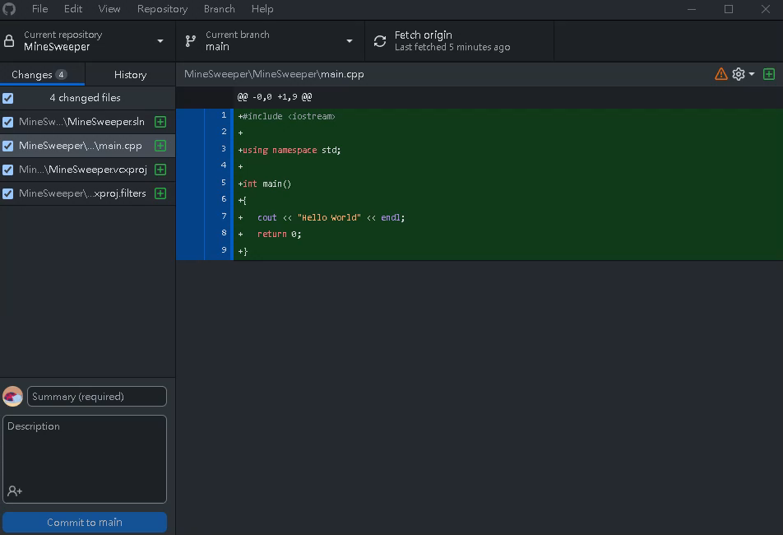
步驟十 : 推送更新
在Github desktop裡可以看到現有的變更內容，輸入更新標題
按下Commit並Push 影片:

Slide 15
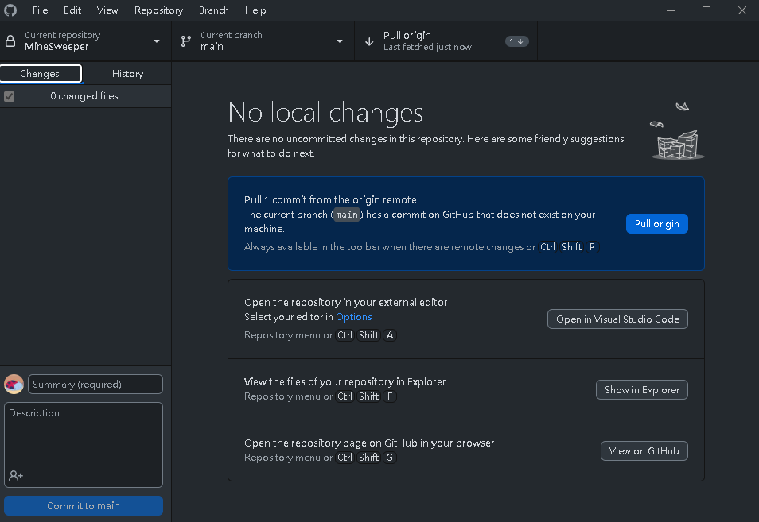
步驟十一 : 隊友的電腦拉取更新
Fetch 後按下 Pull

Slide 16
步驟十二 : 衝突
因衝突對於git新手來說很難解決，這裡建議直接避免即可(實務上還是需要學會)
避免衝突 : 不要改到同一個檔案，A隊員就專門改A檔案，B隊員就專門改B檔案。
在不同分支branch開發，最後再一次解決衝突
衝突了怎麼辦?
捨棄某人的成果 (解決不了問題，就解決提出問題的人)，不推薦
合併衝突 : https://youtu.be/sfT0WrChMrM

